Slide 1
«Организация и проведение серии cеминаров-совещаний «Языки народов России в системе общего образования Российской Федерации» в федеральных округах Российской Федерации» 3 этап

Slide 2
Цель проекта «Языки народов России в системе общего образования Российской Федерации»
Учебно-методическое обеспечение, экспертно-аналитическая и информационно-методическая поддержка преподавания развития языков народов Российской Федерации

Slide 3
Задачи проекта «Языки народов России в системе общего образования Российской Федерации»
- обобщить ключевые вопросы по текущему состоянию преподавания языков народов Российской Федерации в общеобразовательных организациях;
- организовать обмен опытом в области подготовки преподавателей языков народов Российской Федерации в школе и системе дополнительного образования, в семье;
- консолидировать заинтересованных участников в популяризации языков народов Российской Федерации.

Slide 4
20 семинаров-совещаний «Языки народов России в системе общего образования Российской Федерации» 2021 года 1 400 участников

Slide 5
Северо - Кавказский федеральный округ
12 марта 2021 года. Республика Дагестан
15 марта 2020 года. Чеченская Республика
17 марта 2021 года. Республика Ингушетия
19 марта 2021 года. Республика Северная Осетия-Алания
22 марта 2021 года. Кабардино-Балкарская Республика
24 марта 2021 года. Карачаево-Черкесская Республика
25-26 марта 2021 года итоговый межрегиональный семинар-совещание в Ставропольском крае (г. Ессентуки)

Slide 6
Южный федеральный округ
06 апреля 2021 года. Республика Калмыкия
08 апреля 2021 года. Астраханская область
20 апреля 2021 года. Краснодарский край
21 апреля 2021 года. Республика Адыгея
23 апреля 2021 года. Волгоградская область
09-10 июня 2021 года. Итоговый межрегиональный семинар-совещание в Республике Крым (г. Симферополь)

Slide 7
Приволжский федеральный округ
27 апреля 2021 года. Республика Мордовия
12 мая 2021 года. Республика Башкортостан
14 мая 2021 года. Удмуртская Республика
17 мая 2021 года. Республика Татарстан
19 мая 2021 года. Республика Марий Эл
21 мая 2021 года. Чувашская Республика
26-27 мая 2021 года. Итоговый межрегиональный семинар-совещание в Нижегородской области (г. Нижний Новгород)

Slide 8
Основные темы для обсуждения на семинарах - совещаниях
I. Как формировать индивидуальную языковую политику каждого субъекта Российской Федерации, каждой образовательной организации?
II. Каковы способы повышения мотивации детей к изучению родных языков?
III. Как формировать «здоровый билингвизм»?
IV. Каково место и значение предмета «русский язык как родной» и родных языков в общем образовании?

Slide 9
Итоговые результаты II этапа проекта
1. Анализ оценки состояния и характера развития языков федерального округа в системе общего образования Российской Федерации (отдельно по каждому из федеральных округов, в которых проводилась серия мероприятий)
2. Резолюция по итогам проведения в 2021 году серии мероприятий «Языки народов России в системе общего образования Российской Федерации»

Slide 10
Итоговые результаты II этапа проекта
3. Две научных статьи (10 000 п.з.):
«Роль традиционных праздников в формировании родительских компетенций в вопросах этнокультурной идентичности» (Журнал «Гуманитарные науки», № 4 за 2021 год, входит в перечень ВАК)
«Предметы «Русский родной язык» и «Литература на родном (русском) языке» как инструменты формирования у обучающихся семейных ценностей и позитивных детско-родительских отношений (Журнал «Современное педагогическое образование», № 10 за 2021 год, входит в перечень ВАК)
4. Пять научно-популярных статей (5 000 п.з.)

Slide 11
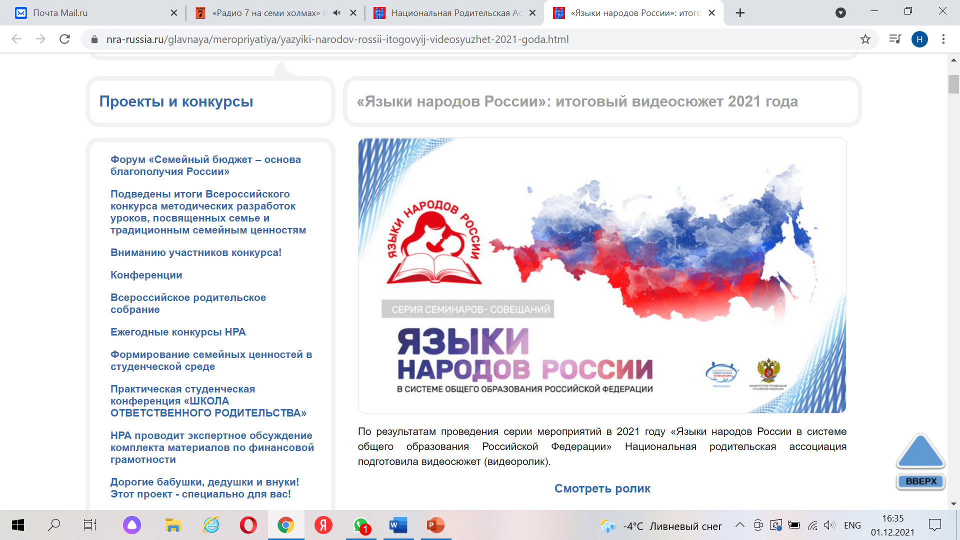
5. Видео-ролик (24 минуты):
https://nra-russia.ru/glavnaya/meropriyatiya/yazyiki-narodov-rossii-itogovyij-videosyuzhet-2021-goda.html

Slide 12
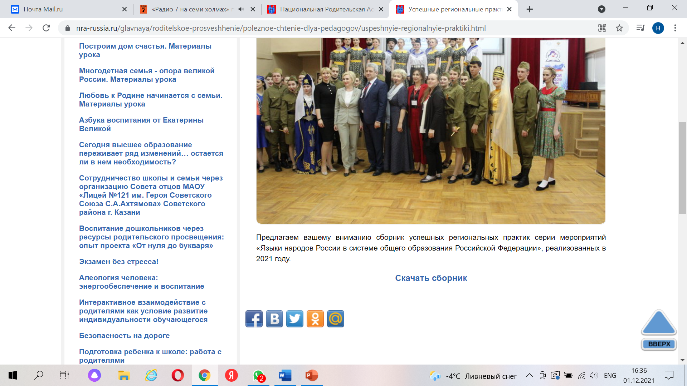
6. Сборник успешных региональных практик
https://www.nra-russia.ru/glavnaya/roditelskoe-prosveshhenie/poleznoe-chtenie-dlya-pedagogov/uspeshnyie-regionalnyie-praktiki.html

Slide 13
Предложения и перспективы
- межрегиональные мониторинговые исследования преподавания языков;
- федеральная площадка «Региональные практики управления этнокультурным образованием»;
- единая цифровая платформа по сохранению и развитию родных языков для всех;
- использование современных гаджетов и технологий, близких и понятных современным детям;

Slide 14
Предложения и перспективы
- общественно-государственный характер и межведомственное взаимодействие;
- единый национальный алгоритм разработки УМК по родным языкам;
- онлайн - курсы повышения квалификации по современным методикам, навык работы в различных информационных средах;
- подготовка билингвальных воспитателей, учителей начальных классов, педагогов-предметников, социальных педагогов, психологов в вузах и СПО;
- организация конкурсов профмастерства по профессиональным компетенциям, необходимым для работы в условиях многоязычия;

Slide 15
Предложения и перспективы
- разъяснения и просвещение родителей, работа с семьей обучающихся;
- организация всероссийских акций, направленных на повышение речевой культуры, включение темы в традиционные ежегодные конкурсы;
- повышение интереса со стороны взрослого населения, информационные продукты, позволяющие изучать родной язык вне зависимости от возраста и места жительства;
- сохранение языков, диалектов и говоров в рамках музейно-краеведческой работы;
- внимание к родному языку в сфере журналистики, государственного и муниципального управления, в программах гуманитарной направленности.

Slide 16
Гусев Алексей Владимирович
Ответственный секретарь Национальной родительской ассоциации
http:// nra-russia.ru
pr.nra@yandex.ru

